Slide 1
Proveniência em Jogos
Troy C. Kohwalter, Esteban W. G. Clua, Leonardo G. P. Murta
Instituto de Computação – Universidade Federal Fluminense (UFF)

Slide 2
Sumário
Introdução
Análise de Game Flow
Proveniência
Proveniência em Jogos
Implementação
Experimento
Conclusão

Slide 3
Sumário
Introdução
Análise de Game Flow
Proveniência
Proveniência em Jogos
Implementação
Experimento
Conclusão

Slide 4
Sumário
Introdução
Análise de Game Flow
Proveniência
Proveniência em Jogos
Implementação
Experimento
Conclusão

Slide 5
Sumário
Introdução
Análise de Game Flow
Proveniência
Proveniência em Jogos
Implementação
Experimento
Conclusão

Slide 6
Proveniência
“Refere-se à documentação histórica de um objeto, ou sua trajetória de vida”
Fornece um fundamento essencial para avaliar a autenticidade de dados
Permite confiabilidade e reprodutibilidade
Modelos:
OPM (2007)
PROV (2010)
Grafo de Proveniência
Grafo de Causalidade
Notes:
Grafo de Causalidade: registra a trajetória de vida de um processo ou artefato
Proveniencia conta com um grafo orientado de causualidades, mantendo um registro de execuções passadas ou correntes.
Vale a pena lembrar que o grafo de proveniencia não é uma descrição do que pode ter ocorrido, e sim os fatos que ocorreram.
A orientação de um grafo de proveniencia é do presente para o passado.
Os nós no grafo de proveniencia podem ser de 3 tipos: Artefatos ou tambem chamados de entidades, processos ou atividades, e de agentes.

Slide 7
OPM
Milk
wasDerivedFrom
Cook
Icing
wasDerivedFrom
Butter
Flour
wasControlledBy
Used
Used(ingredient)
wasControlledBy
(mixer)
wasControlledBy
Used(ingredient)
Sugar
Mix
wasTriggeredBy
Bake
wasTriggeredBy
Decorate
Used(ingredient)
wasGeneratedBy
(coating)
Eggs
Used(ingredient)
Used(baking)
Cake
Used
(tool)
Oven
Hand Mixer

Slide 8
PROV
Milk
wasDerivedFrom
Icing
wasDerivedFrom
Cook
Butter
Flour
wasAssociatedWith
Used
Used(ingredient)
wasAssociatedWith
wasAssociatedWith
Used(ingredient)
Sugar
Mix
wasStartedBy
Bake
wasStartedBy
Decorate
Used(ingredient)
wasGeneratedBy
(coating)
Eggs
Used(baking)
Used(ingredient)
Used(baking)
Cake
Used
(tool)
Oven
Hand Mixer

Slide 9
Proveniência
 | OPM | PROV
Entidades | Artefato/Processo/Agente | Entidade/Atividade/Agente
Relações | 5 | 11
Novas Relações | Não especificado | Especificado (New Relations)
Extensão de Relações | Não especificado | Especificado (Expanded Relations)
Inferências | Sim | Sim
Subtipo | Especificado (OPM Profile) | Especificado (Subtyping)
Informações Extras | Sim (Annotations) | Sim (Optional Identifiers)

Slide 10
Inferência
wasTriggeredBy*
Milk
wasDerivedFrom
Cook
Icing
wasDerivedFrom
Butter
Flour
wasControlledBy
Used
Used(ingredient)
wasControlledBy
(mixer)
wasControlledBy
Used(ingredient)
Sugar
Mix
wasTriggeredBy
Bake
wasTriggeredBy
Decorate
Used(ingredient)
wasGeneratedBy
(coating)
Eggs
Used(ingredient)
Used(baking)
Cake
Used
(tool)
Oven
Hand Mixer

Slide 11
Inferência
Milk
wasDerivedFrom
Cook
Icing
wasDerivedFrom
Butter
Flour
Used
Used(ingredient)
wasControlledBy
(mixer)
wasControlledBy
Used(ingredient)
Sugar
Mix
wasTriggeredBy*
Decorate
Used(ingredient)
wasGeneratedBy
(coating)
Eggs
Used(ingredient)
Cake
Used
(tool)
Hand Mixer

Slide 12
Inferência
wasDerivedFrom*
Milk
wasDerivedFrom
Cook
Icing
wasDerivedFrom
Butter
Flour
Used
Used(ingredient)
wasControlledBy
(mixer)
wasControlledBy
Used(ingredient)
Sugar
Mix
wasTriggeredBy*
Decorate
Used(ingredient)
wasGeneratedBy
(coating)
Eggs
Used(ingredient)
Cake
Used
(tool)
Hand Mixer

Slide 13
Inferência
Milk
wasDerivedFrom*
Cook
Icing
wasDerivedFrom
Butter
Flour
Used
Used(ingredient)
wasControlledBy
(mixer)
wasControlledBy
Used(ingredient)
Sugar
Mix
wasTriggeredBy*
Decorate
Used(ingredient)
wasGeneratedBy
(coating)
Eggs
Used(ingredient)
Cake
Used
(tool)
Hand Mixer

Slide 14
Inferência
Used*
Milk
wasDerivedFrom*
Cook
Icing
wasDerivedFrom
Butter
Flour
Used
Used(ingredient)
wasControlledBy
(mixer)
wasControlledBy
Used(ingredient)
Sugar
Mix
wasTriggeredBy*
Decorate
Used(ingredient)
wasGeneratedBy
(coating)
Eggs
Used(ingredient)
Cake
Used
(tool)
Hand Mixer

Slide 15
Inferência
Milk
wasDerivedFrom*
Cook
Icing
Used*
Flour
Used
wasControlledBy
(mixer)
wasControlledBy
Used(ingredient)
Sugar
Mix
wasTriggeredBy*
Decorate
Used(ingredient)
wasGeneratedBy
(coating)
Eggs
Used(ingredient)
Cake
Used
(tool)
Hand Mixer

Slide 16
Inferência
Milk
wasDerivedFrom*
Cook
Icing
Used*
Flour
Used
wasControlledBy
(mixer)
wasControlledBy
Used(ingredient)
Sugar
Mix
wasTriggeredBy*
Decorate
Used(ingredient)
wasGeneratedBy
(coating)
Eggs
Used(ingredient)
wasGeneratedBy*
Cake
Used
(tool)
Hand Mixer

Slide 17
Inferência
Milk
Cook
Used*
Flour
wasControlledBy
(mixer)
Used(ingredient)
Sugar
Mix
Used(ingredient)
Eggs
Used(ingredient)
wasGeneratedBy*
Cake
Used
(tool)
Hand Mixer

Slide 18
Inferência
Milk
wasDerivedFrom*
Cook
Used*
Flour
wasDerivedFrom*
wasControlledBy
(mixer)
Used(ingredient)
Sugar
Mix
wasDerivedFrom*
Used(ingredient)
Eggs
Used(ingredient)
wasGeneratedBy*
Cake
Used
(tool)
Hand Mixer
wasDerivedFrom*

Slide 19
Inferência
Milk
wasDerivedFrom*
Flour
wasDerivedFrom*
Sugar
wasDerivedFrom*
Eggs
Cake
wasDerivedFrom*

Slide 20
Sumário
Introdução
Análise de Game Flow
Proveniência
Proveniência em Jogos
Implementação
Experimento
Conclusão

Slide 21
Proveniência em Jogos

Slide 22
Sumário
Introdução
Análise de Game Flow
Proveniência
Proveniência em Jogos
Implementação
Experimento
Conclusão

Slide 23
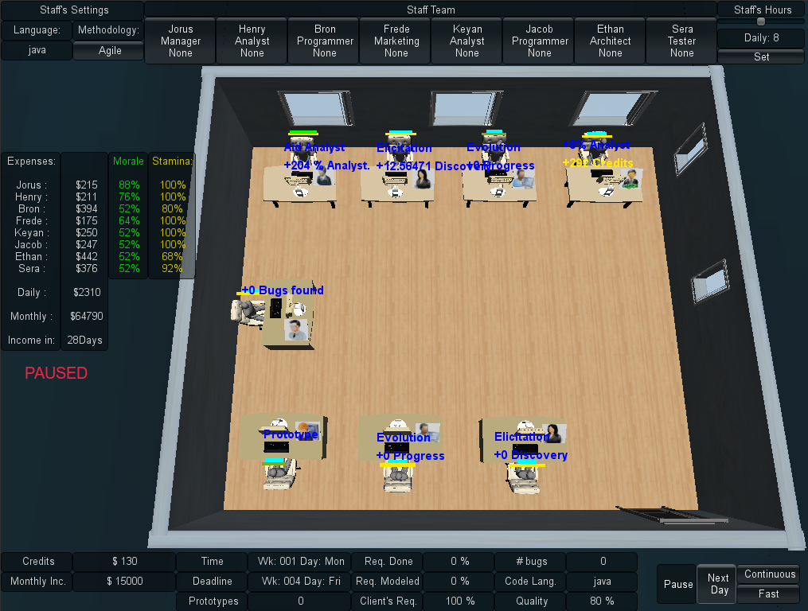
Implementação
Notes:
SDM

Slide 24
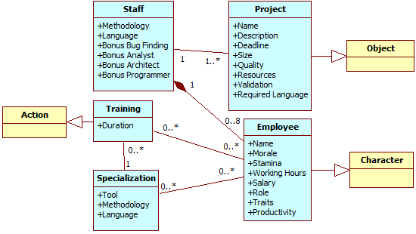
Implementação
Notes:
SDM & Prov Gathering

Slide 25
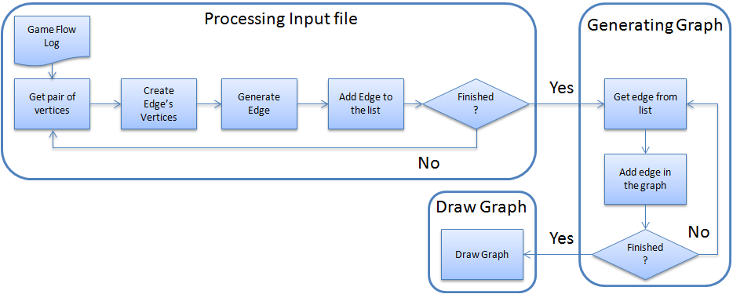
Implementação
Notes:
Prov Viewer

Slide 26
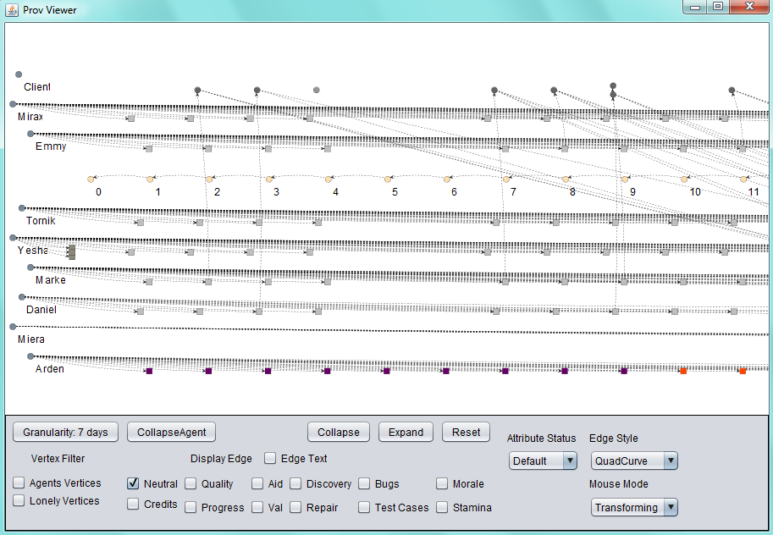
Implementação
Notes:
Visualization

Slide 27
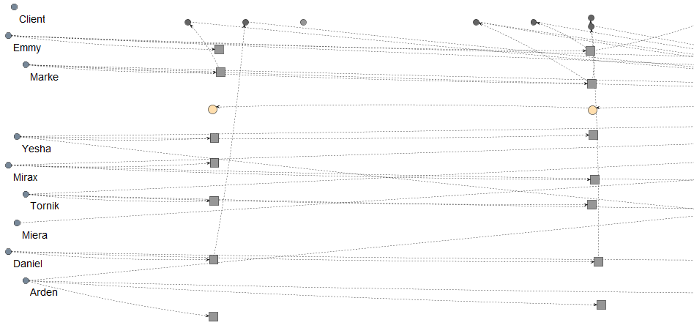
Implementação
Notes:
Granularity

Slide 28
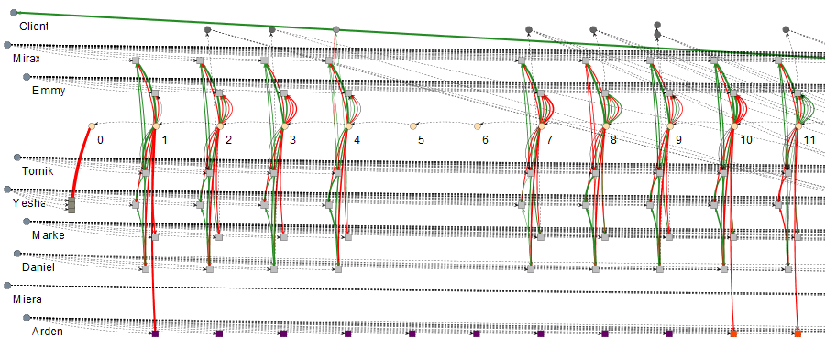
Implementação
Notes:
Influences

Slide 29
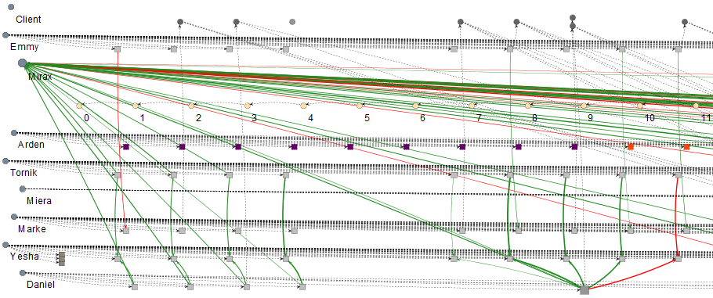
Implementação
Notes:
Agent’s Influences

Slide 30
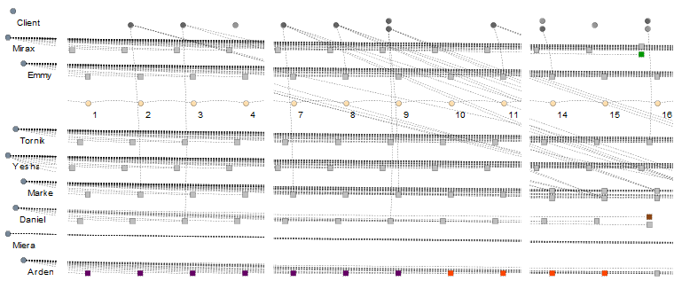
Implementação
Notes:
Vertex types/color

Slide 31
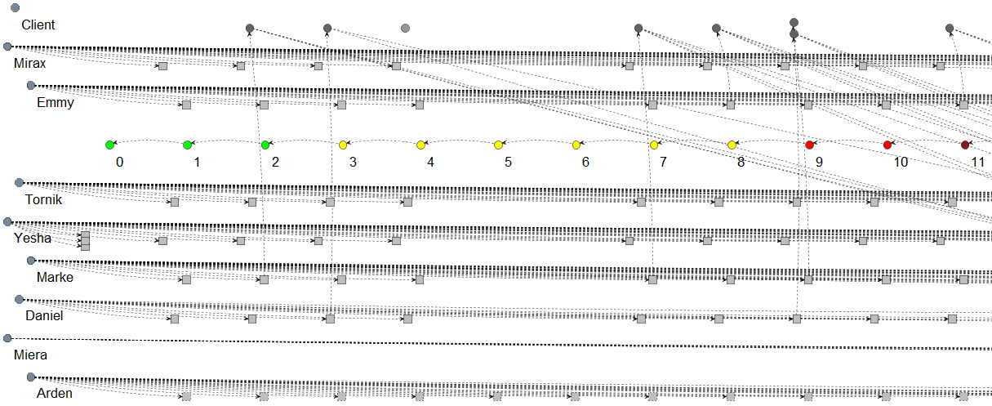
Implementação
Notes:
Vertex attribute display: Credits

Slide 32
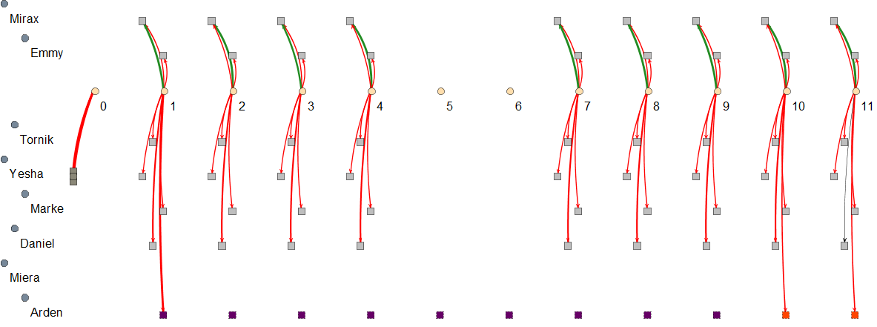
Implementação
Notes:
Edge Credits

Slide 33
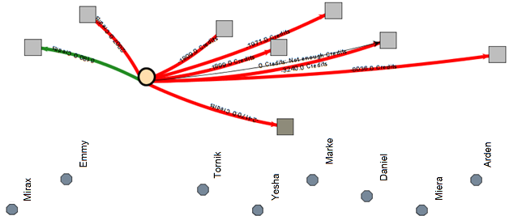
Implementação
Notes:
Collapsed Vertex: Credit edges

Slide 34
Sumário
Introdução
Análise de Game Flow
Proveniência
Proveniência em Jogos
Implementação
Experimento
Conclusão

Slide 35
Experimento
Auxilia no entendimento?
É mais rápido?
É mais preciso?

Slide 36
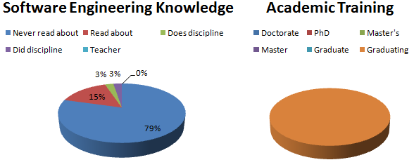
Experimento
37 voluntários
32 terminaram dentro do prazo

Slide 37
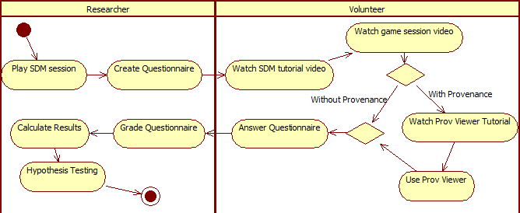
Experimento

Slide 38
Experimento
Teste de Normalidade
Shapiro-Wilk
H₀: Amostra x₁, x₂, ... , x_{n} tem distribuição normal
H₁: Amostra x₁, x₂, ... , x_{n} não tem distribuição normal
 | Q3 | Q4 | Q5 | Q6 | Q7 | Q8 | Q9 | Duração
Com Prov | 4.34e-05 | Null | Null | Null | 2.566e-05 | 3.481e-06 | Null | 0.04337
Sem Prov | Null | Null | Null | Null | 5.272e-06 | Null | 4.34e-05 | 0.7363

Slide 39
Experimento
Não paramétrico
Mann-Whitney
H₀ : μ_{prov} = μ_{replay}
H₁ : μ_{prov} ≠ μ_{replay}
 |  | Q3 | Q4 | Q5 | Q6 | Q7 | Q8 | Q9 | Duração
Com Prov | Mean | 0.5 | 0.9375 | 0.1875 | 0 | 0.375 | 0.1562 | 0.8125 | 23.1875
 | Standard Deviation | 0.5164 | 0.25 | 0.4031 | 0 | 0.5 | 0.3010 | 0.4031 | 4.2461
Sem Prov | Mean | 0.0625 | 0.875 | 0.1875 | 0 | 0.25 | 0.0938 | 0.5 | 28.9375
 | Standard Deviation | 0.25 | 0.3416 | 0.4031 | 0 | 0.4472 | 0.2015 | 0.5162 | 10.5797

Slide 40
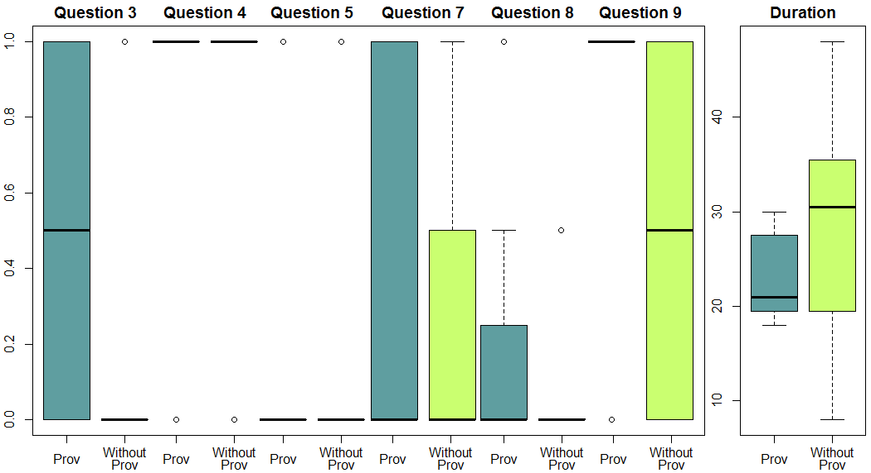
Experimento

Slide 41
Experimento
H₀ : μ_{prov} = μ_{replay}
H₁ : μ_{prov} ≠ μ_{replay}
p-valor < α: Rejeita hipótese nula
α = 0.05 = 5%
α = 0.05 | Q3 | Q4 | Q5 | Q6 | Q7 | Q8 | Q9 | Duration
p-valor | 0.007259 | 0.5757 | 1 | Null | 0.467 | 0.6371 | 0.07049 | 0.03595
IC | < 0.001 | < 0.001 | < 0.001 | < 0.001 | < 0.001 | < 0.001 | < 0.001 | < 0.001

Slide 42
Experimento
Ameaças a Validade
Interna
Divisão em Grupos
Primeiro Contato
Externa
Experiência dos Voluntários

Slide 43
Experimento
Ameaças a Validade
Construção
Numero de Perguntas
Duração
Conclusão
Interpretação

Slide 44
Sumário
Introdução
Análise de Game Flow
Proveniência
Proveniência em Jogos
Implementação
Experimento
Conclusão

Slide 45
Conclusão
Contribuições
Abordagem para registro de dados
Analise Abstrata
Visualização de proveniência

Slide 46
Conclusão
Limitações
Escalabilidade
Arquivo de Entrada

Slide 47
Conclusão
Trabalhos Futuros
Acessibilidade
Game Engine
Inferências
Visualização
Questões de Gameplay

Slide 48
Proveniência em Jogos
Troy C. Kohwalter, Esteban W. G. Clua, Leonardo G. P. Murta
Instituto de Computação – Universidade Federal Fluminense (UFF)

